Slide 1
柏拉圖的知識定義
Knowledge is justified, true beliefs. 這是兩千多年前古希臘哲學家柏拉圖對知識所做的一個說明。其中文可以譯做：知識是合理的真信念。
「知識」就等於「合理的真信念」。換句話說，知識的充分必要條件就是合理的真信念。當我們說：某人S知道某事P的時候，其充分且必要條件為：
1. P為真，2. S相信P，3. S有合理的理由相信P。
命題就是以有真假值的句子所表達的想法。沒有真假值的句子不表達任何命題﹐例如﹐「椅子吹滑鼠桶」、「你好嗎?」這兩個都是句子﹐但是他們都無法有真假值﹐不能算是命題。
句子由字詞所組成﹐而命題由概念所組成。概念(concept)指的是大腦中運作的字詞的意義﹐其可以說是思考的基本單位。
資料來源：華梵哲學系

Slide 2
知識表徵
「知識表徵」 (knowledge representation) 的定義為：「在我們的長期記憶與工作記憶中，訊息如何呈現的方式」。
知識的形式的二大類為敘述性知識（declarative knowledge）與程序性知識（procedural knowledge）。
敘述性知識是指瞭解事件本身的知識，是有關事實、理論、事件及物體的知識。
程序性知識是指事情如何做的知識，其中包含了動作技能（motor skills）、認知技能以及認知策略。
資料來源：Gagne′ et al., 1993/1998

Slide 3
敘述性知識
敘述性知識可以是一具「意義」的基本單位—「命題」。
命題（proposition）：命題包含述詞(predicate)及引詞(arguments)兩個部份。「引詞」為名詞（代名詞/動名詞）或其他命題。「述詞」則為用來聯接引詞的介詞、連接詞、動詞、形容詞或副詞。命題就是以有真假值的句子所表達的想法。例如「地球是圓的」及「雪是白的」。 這些命題，可能為真或為假。

Slide 4
概念與命題
概念係指能夠被某些名稱或符號標示而出的事件或物件之共同屬性(common attributes)，或可被歸為同類及使用同一名詞命名的物件或事件的共同性(regularities)，亦即概念是可被命名和符號化事物所具備的共同性質，而這些概念間具有彼此相關之聯結關係。
以某些特殊方式將兩個或兩個以上概念鏈結起來即可構成一有意義或無意義命題(proposition)。命題就是以有真假值的句子所表達的想法。
命題是判斷概念正確性的基本單位，概念則是形成命題的元素，而有意義的命題係透過正確聯結語鏈結彼此間相關概念，形成一有意義的網絡，即為概念圖。

Slide 5
概念與命題
命題包含述詞(predicate)及引詞(arguments)兩個部份。「引詞」為名詞（代名詞/動名詞）或其他命題。類似於概念圖中的「概念」。 「述詞」則為用來聯接引詞的介詞、連接詞、動詞、形容詞或副詞。類似於概念圖中的「接結線」。
概念圖中的每個節點(概念)即為命題網路中的「引詞」部份，而概念圖中的連結線即為命題網路中的「述詞」部份，故每個連結均需有一代表述詞的連結詞。

Slide 6
概念構圖（concept mapping）
概念圖主要是以命題的形式將概念之間做有意義的連結，藉由組織、分類、分析、評估以及推理之過程來思考，以輔助說明概念與概念的聯結關係，最後形成一幅樹狀構圖即為概念圖(余民寧，2002；Beitz,1998)。
概念圖是一種簡單的圖示法，用圖來表示個人內心一群概念的關係，主要呈現句子中的概念意義，它可以幫助你瞭解一些重要概念間的連結，也可以清楚地看出你對某一主題的概念網路。

Slide 7
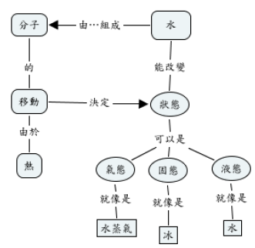
水的三態概念圖
水是由分子所組成，而分子受熱後會移動，分子的移動決定水狀態的不同。

Slide 8
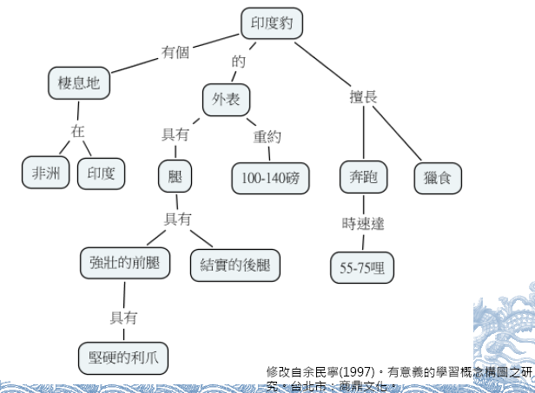
印度豹概念圖
印度豹的棲息地在非洲和印度，印度豹重約100~140 磅，其外表具有強壯的前腿和結實的後腿，強壯的前 腿具有堅硬的利爪。印度豹是擅長奔跑和獵食的高 手，奔跑時的時速約可達55~75哩。

Slide 9
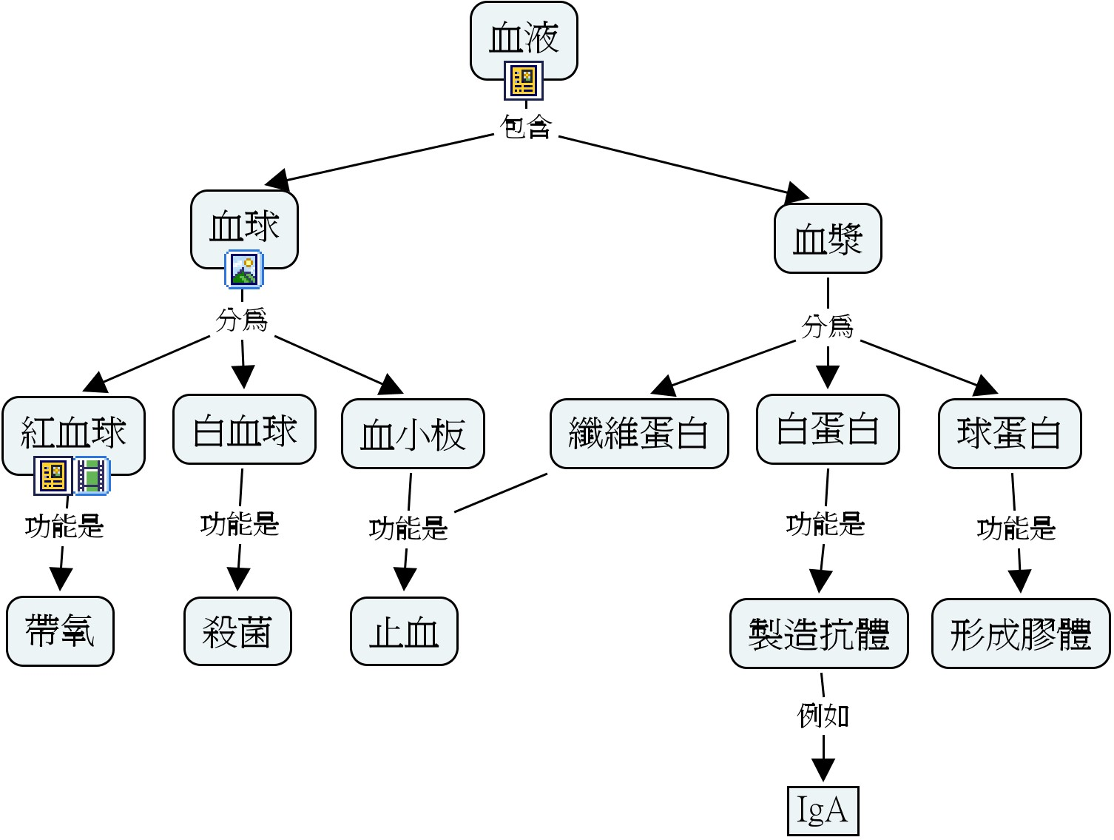
血液概念構圖（concept mapping）

Slide 10
熱傳概念構圖（concept mapping）

Slide 11
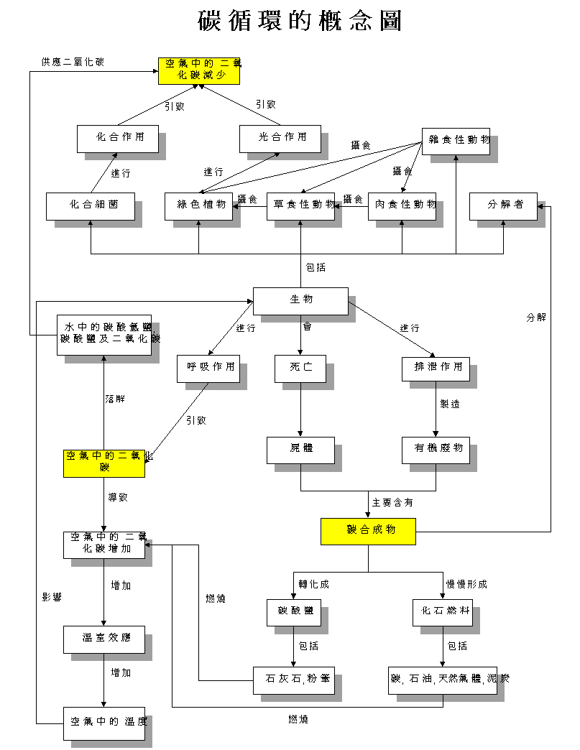
http://www.fed.cuhk.edu.hk/~biology/misconceptions/concept_map/carbon_cycle-c.html

Slide 12
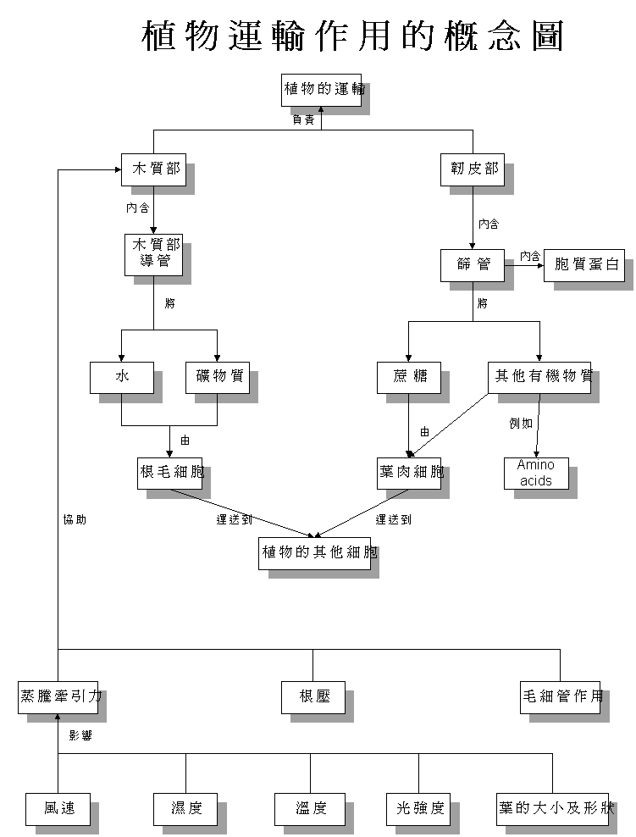
http://www.fed.cuhk.edu.hk/~biology/misconceptions/concept_map/plant_transport-c.html

Slide 13
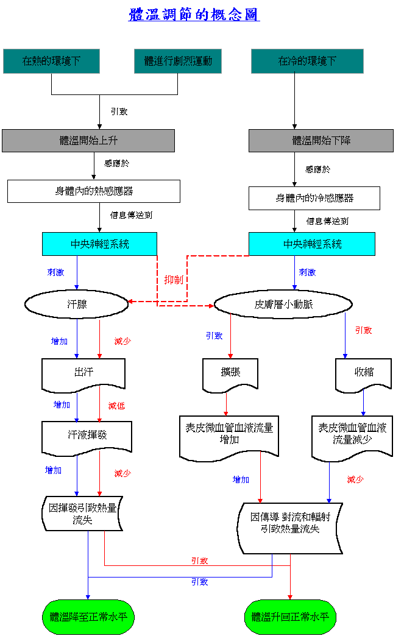
http://www.fed.cuhk.edu.hk/~biology/misconceptions/concept_map/body_temperature-c.html

Slide 14
燃燒概念構圖（concept mapping）
* 虛線表示熄滅

Slide 15
會計概念構圖（concept mapping）

Slide 16
會計概念構圖（concept mapping）

Slide 17
會計概念構圖（concept mapping）

Slide 18
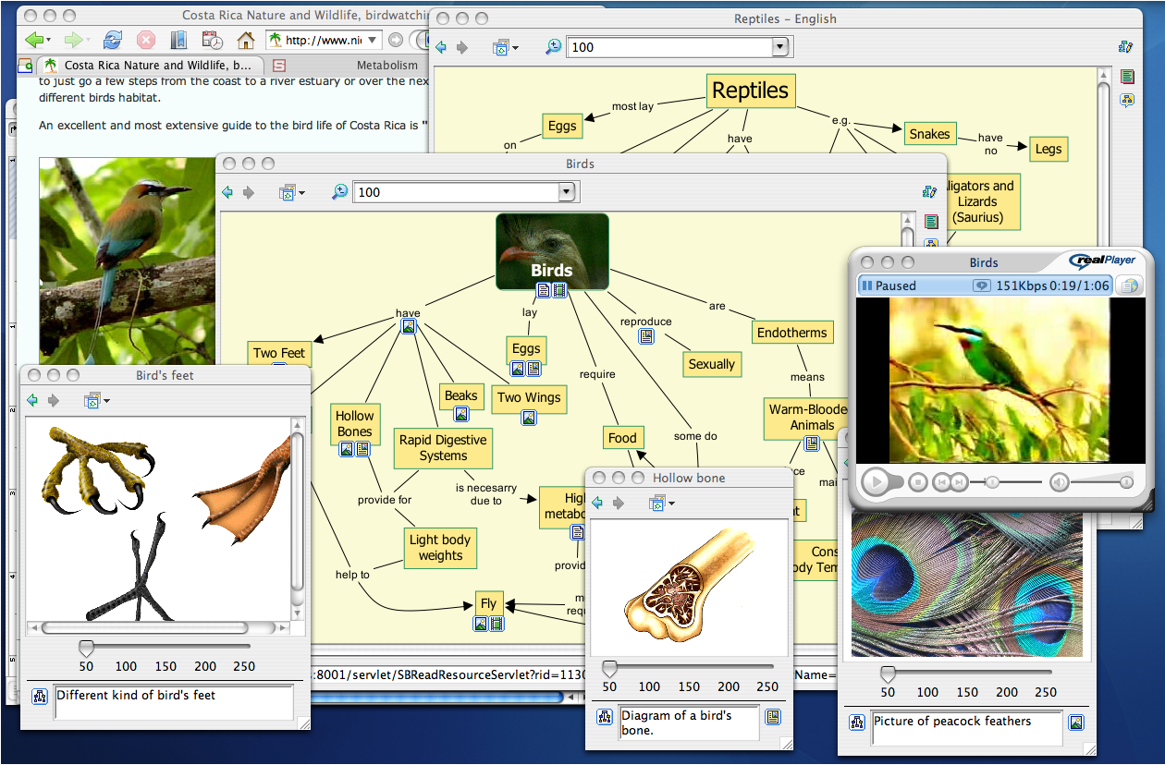
鳥概念構圖（concept mapping）

Slide 19
排球攔網概念構圖（concept mapping）

Slide 20
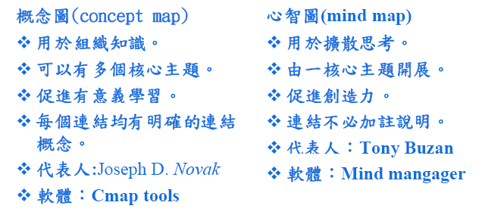
概念圖與心智圖
資料來源：陳學志

